Slide 1
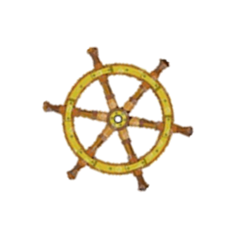
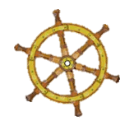
Llywio Lluniau
Y Chwalu A’r Mudo
gwag anial
beddi dymchwel
chwalu symud
ymdeithio capel
gwerthu tawelwch
helpu gwagio
ceffyl a chart
Heddiw, bydden ni’n
Yn y lluniau gwelaf
Gwerthwyd
Byddwn i’n ymateb drwy
Yn fy ardal i mae
Fy ymateb i byddai
Yn y cyfnod roedd
Yn fy marn i
Defnyddiwyd
Credaf bod

